Slide 1
Session 04
Les savoir-faire du vélo en ville : compétences et apprentissages des cyclistes urbain·es
L’usage du vélo dans les biographies de mobilité des femmes en banlieue parisienne
Clément Dusong

Slide 2
Les facteurs de désocialisation à la pratique du vélo chez les femmes en Ile-de-France
INTRODUCTION
Rapport entre la part modale du vélo et la part de femme parmi les cyclistes dans 12 pays occidentaux
INTRODUCTION
« Le lien entre la part modale du vélo et la part de femmes est clair à l’échelle nationale, comme à l’échelle des villes, des régions ou des quartiers.»
Traduction issue de J. Garrard, S. Handy & J. Dill, « Women and Cycling », in City Cycling, 2012, p. 215
Source : Garrard, Handy & Dill, 2012 / Sauf ENTD 2008 pour France

Slide 3
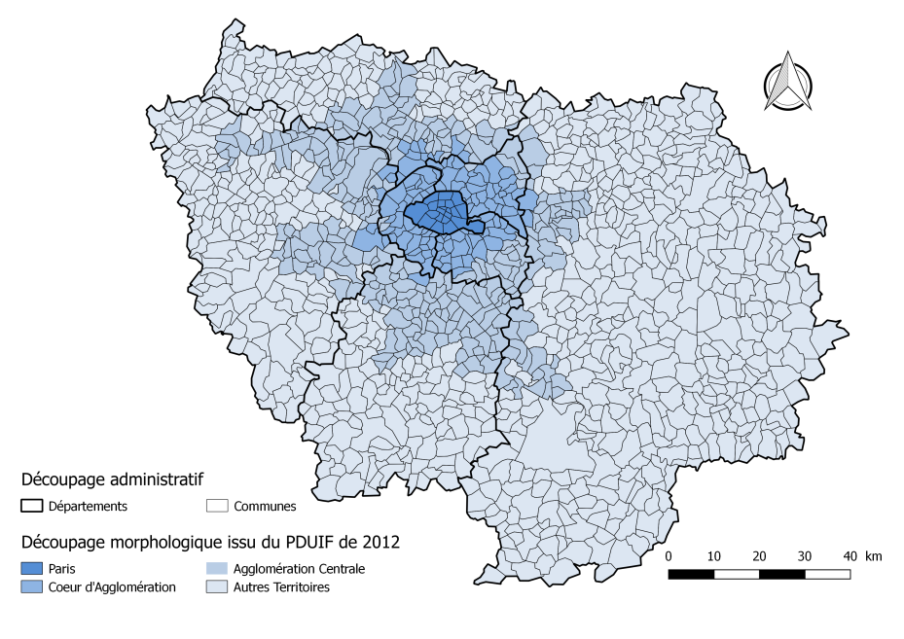
INTRODUCTION
Evolution de la part de femmes parmi l’ensemble des cyclistes en Ile-de-France et en « Cœur d’Agglomération » entre 1976 et 2010
Carte de la région Ile-de-France
Source : EGT 1976/1983/1991/2001/2010

Slide 4
INTRODUCTION
Carte de la métropole parisienne
62 entretiens semi-directifs
 | Homme | Femme
Cycliste régulier | 21 | 5
Cyclistes occasionnels | 3 | 3
Anciens cyclistes | 2 | 7
Non cyclistes | 9 | 13

Slide 5
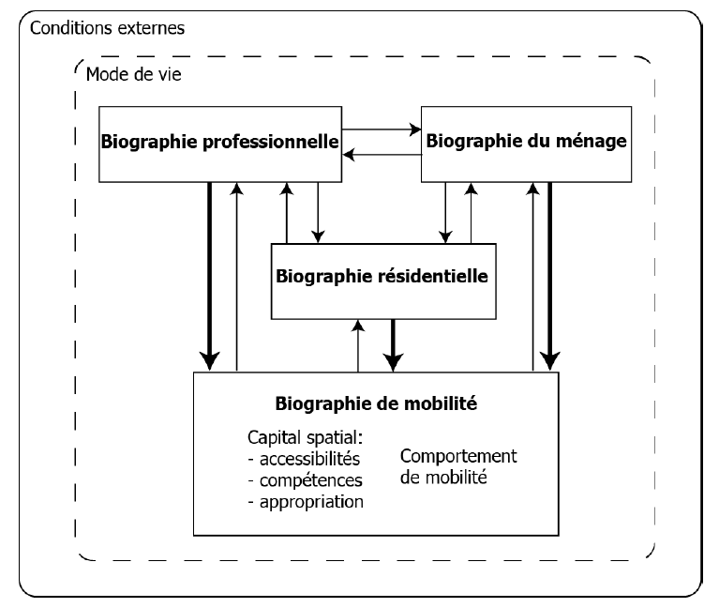
INTRODUCTION
Modèle de biographie de mobilité
« [Le concept de biographie de mobilité] suggère que la demande de déplacement au niveau individuel est relativement stable à moyen terme mais change significativement lors de l’apparition d’évènements clés lors du cycle de vie. »
Traduction issue de J. Scheiner, « Mobility biographies: elements of a biographical theory of travel demand » in Erdkunde, n°61, 2007, p. 162
Source : Scheiner, 2007 repris par Baehler, 2013

Slide 6
INTRODUCTION
Comment la pratique du vélo chez les femmes en banlieue parisienne s’insert dans leur biographie de mobilité ?

Slide 7
PARTIE 1 : L’usage du vélo durant l’enfance, une étape qui conditionne la pratique future
A. Entre arrêt brutal et progressif
« Quand j’étais petit, j’apprends. Parce qu’il y a les bicyclettes là avec les barres pour les hommes, que j’avais pris. Un petit accident et j’étais très, très mal, quand j’étais petite. Entre les … jambes. […] Quand j’étais … même pas 7, 8 ans. A partir de ça, j’avais peur. »
Ranja (56 ans, en couple, 1 enfant, Sceaux, né à Madagascar)
Une « socialisation différenciée au risque » entre les sexes (Granié,2008) explique l’arrêt de l’usage chez les jeunes filles.

Slide 8
PARTIE 1 : L’usage du vélo durant l’enfance, une étape qui conditionne la pratique future
A. Entre arrêt brutal et progressif
« Quand j’étais petit, j’apprends. Parce qu’il y a les bicyclettes là avec les barres pour les hommes, que j’avais pris. Un petit accident et j’étais très, très mal, quand j’étais petite. Entre les … jambes. […] Quand j’étais … même pas 7, 8 ans. A partir de ça, j’avais peur. »
Ranja (56 ans, en couple, 1 enfant, Sceaux, né à Madagascar)
Une « socialisation différenciée au risque » entre les sexes (Granié,2008) explique l’arrêt de l’usage chez les jeunes filles.
- Apprentissage des « normes de la féminité dominante » (Rivières, 2014;Sayagh, 2018)
« En vélo c'est plus le côté pratique par rapport à mes vêtements par rapport à mon manteau, mes chaussures, je n’ai pas des chaussures adéquates, j’ai un sac à main. C'est plus pour ça, pour le côté pratique. »
Solène (18 ans, célibataire, Saint-Maur des Fossés)

Slide 9
PARTIE 1 : L’usage du vélo durant l’enfance, une étape qui conditionne la pratique future
A. Entre arrêt brutal et progressif
« Quand j’étais petit, j’apprends. Parce qu’il y a les bicyclettes là avec les barres pour les hommes, que j’avais pris. Un petit accident et j’étais très, très mal, quand j’étais petite. Entre les … jambes. […] Quand j’étais … même pas 7, 8 ans. A partir de ça, j’avais peur. »
Ranja (56 ans, en couple, 1 enfant, Sceaux, né à Madagascar)
Une « socialisation différenciée au risque » entre les sexes (Granié,2008) explique l’arrêt de l’usage chez les jeunes filles.
- Apprentissage des « normes de la féminité dominante » (Rivières, 2014;Sayagh, 2018)
« En vélo c'est plus le côté pratique par rapport à mes vêtements par rapport à mon manteau, mes chaussures, je n’ai pas des chaussures adéquates, j’ai un sac à main. C'est plus pour ça, pour le côté pratique. »
Solène (18 ans, célibataire, Saint-Maur des Fossés)
-> Cela permet de faire le lien avec la surreprésentation des femmes parmi le public des vélo-écoles (Gioria, 2016;Mundler & Rérat, 2018)

Slide 10
PARTIE 1 : L’usage du vélo durant l’enfance, une étape qui conditionne la pratique future
B. La pratique du vélo durant l’adolescence, un capital important pour l’avenir
L’expérience acquise durant l’enfance et l’adolescence semble importante pour les femmes qui utilisent le vélo au quotidien à l’âge adulte.
Sur les 5 femmes utilisatrices régulières du vélo, 4 ont pratiquement intensivement le vélo durant leur jeunesse.
Cette découverte de l’usage s’est faite hors de la ville dense à une époque où la pratique du vélo était au plus bas dans les centres-villes (Héran, 2011;Richer & Rabaud, 2018).

Slide 11
PARTIE 1 : L’usage du vélo durant l’enfance, une étape qui conditionne la pratique future
B. La pratique du vélo durant l’adolescence, un capital important pour l’avenir
L’expérience acquise durant l’enfance et l’adolescence semble importante pour les femmes qui utilisent le vélo au quotidien à l’âge adulte.
Sur les 5 femmes utilisatrices régulières du vélo, 4 ont pratiquement intensivement le vélo durant leur jeunesse.
Cette découverte de l’usage s’est faite hors de la ville dense à une époque où la pratique du vélo était au plus bas dans les centres-villes (Héran, 2011;Richer & Rabaud, 2018).
« En fait j’ai beaucoup utilisé le vélo aussi quand j’étais au lycée Lakanal. […] Je faisais karaté et gym dans une petite salle à Sceaux aussi et j’habitais Sceaux donc c’était pas loin ! Donc j’allais aussi à vélo faire ces activités là … ça fait qu’en fait j’ai toujours fait du vélo quoi … dès que j’ai su faire du vélo. J’en ai fait assez jeune, assez petite. J’ai toujours fait beaucoup de petits déplacements à vélo. »
Lucie (50 ans, célibataire, Sceaux)

Slide 12
PARTIE 2 : Les multiples contraintes de l’âge adulte
A. Le rapport aux normes et aux dangers à l’âge adulte
Le rapport aux « normes de la féminité dominante » restent importantes notamment du fait des choix vestimentaires contraints par l’emploi.
« Parce que quand je dois être bien habillé en petite robe ou je ne sais pas quoi et bien je n’y vais pas forcément en vélo. Ca, c’est vrai que c’est un aspect important. Ou l’aspect de puer la transpi après [rire]. Je me dis « Vas-y n’y va pas trop vite. »
Laëtitia (32 ans, célibataire, Aubervilliers)
« […] Alors que les garçons s’en foutent un peu plus. Ils vont se changer. Ils changent de t-shirt, de chemise … bon on passe à autre chose. »
Bénédicte (52 ans, en couple, 2 enfants, Rosny-sous-Bois)

Slide 13
PARTIE 2 : Les multiples contraintes de l’âge adulte
A. Le rapport aux normes et aux dangers à l’âge adulte
Le rapport aux « normes de la féminité dominante » restent importantes notamment du fait des choix vestimentaires contraints par l’emploi (Guillaumin, 1992).
« Parce que quand je dois être bien habillé en petite robe ou je ne sais pas quoi et bien je n’y vais pas forcément en vélo. Ca, c’est vrai que c’est un aspect important. Ou l’aspect de puer la transpi après [rire]. Je me dis « Vas-y n’y va pas trop vite. »
Laëtitia (32 ans, célibataire, Aubervilliers)
« […] Alors que les garçons s’en foutent un peu plus. Ils vont se changer. Ils changent de t-shirt, de chemise … bon on passe à autre chose. »
Bénédicte (52 ans, en couple, 2 enfants, Rosny-sous-Bois)
A tous les âges, la question du danger reste important dans le choix de la pratique. Les conditions externes moins propices à l’usage du vélo peuvent stopper la pratique ou inversement.
« Le danger du vélo, ouais. Mais à Saint-Maur, je le sens moins. Là je vais repartir à Champigny, je ne suis pas sûr de reprendre le vélo. […] Ceci dit maintenant je suis enceinte donc je vais attendre un peu. »
Carla (34 ans, en couple, Saint-Maur des Fossés)

Slide 14
PARTIE 2 : Les multiples contraintes de l’âge adulte
B. De la difficulté de répondre aux motifs d’accompagnement à vélo
La question des déplacements d’accompagnement parmi lesquels les femmes sont surreprésentées (Motte-Baumvol, Bonin & Belton-Chevalier,2014)
L’arrivée des enfants constituent une étape importante dans la carrière des femmes cyclistes.

Slide 15
PARTIE 2 : Les multiples contraintes de l’âge adulte
B. De la difficulté de répondre aux motifs d’accompagnement à vélo
La question des déplacements d’accompagnement parmi lesquels les femmes sont surreprésentées (Motte-Baumvol, Bonin & Belton-Chevalier,2014)
L’arrivée des enfants constituent une étape importante dans la carrière des femmes cyclistes.
« Après je l’ai perdu [la pratique du vélo] quand j’ai eu mes enfants. C’était plus compliqué. […] On ne voyait pas comment on pouvait faire autrement. Avec des enfants en bas-âge, la crèche, le médecin, les déplacements c’est super compliqué. »
Bénédicte (52 ans, en couple, 2 enfants, Rosny-sous-Bois)
« Je les accompagnais. Mais même tardivement. D’ailleurs mes filles me disaient « Maman, à la retraite tu pourras être chauffeur de taxi tellement tu aimes conduire ! ». J’étais tout le temps là « Oui, vous rentrez à 2h du matin, je viens vous chercher en voiture. » C’est vrai que je n’hésitais jamais à aller chercher mes filles, où qu’elles soient. […] Mais dans le quotidien pour moi, j’allais à vélo. »
Michelle (66 ans, en couple, 3 enfants, Saint-Mandé)

Slide 16
PARTIE 3 : Des contraintes qui s’amenuisent chez les adeptes
A. Adapter l’usage du vélo aux contraintes d’accompagnements
Chez les adeptes, développer la pratique du vélo chez les enfants permet de se libérer des déplacements d’accompagnement tout en leur offrant davantage d’autonomie.
« Moi en semaine, je n'ai pas de disponibilités, pour Edith faire toutes les conduites avec quatre enfants, ça devient ingérable. Multiplié par le nombre d'activités par enfant, en plus de l'école, ça devient un boulot à temps plein. Donc ouais, c’est ça, ou alors il faut qu'elle change de boulot, si elle devait les accompagner partout a fortiori en voiture. Donc ouais le vélo c'est une vraie libération pour les enfants. »
Jérôme (44 ans, en couple, 4 enfants, Saint-Maur des Fossés)

Slide 17
PARTIE 3 : Des contraintes qui s’amenuisent chez les adeptes
A. Adapter l’usage du vélo aux contraintes d’accompagnements
Chez les adeptes, développer la pratique du vélo chez les enfants permet de se libérer des déplacements d’accompagnement tout en leur offrant davantage d’autonomie.
« Moi en semaine, je n'ai pas de disponibilités, pour Edith faire toutes les conduites avec quatre enfants, ça devient ingérable. Multiplié par le nombre d'activités par enfant, en plus de l'école, ça devient un boulot à temps plein. Donc ouais, c’est ça, ou alors il faut qu'elle change de boulot, si elle devait les accompagner partout a fortiori en voiture. Donc ouais le vélo c'est une vraie libération pour les enfants. »
Jérôme (44 ans, en couple, 4 enfants, Saint-Maur des Fossés)
- Pour que l’accompagnement soit possible en vélo, il faut repenser l’équipement mais pas forcément la répartition des tâches au sein du ménage.
« Parce qu’en fait c’est moi qui le conduis tout le temps [le vélocargo]. […] Parce que c’est moi qui dépose les enfants à l’école. »
Maryam (38 ans, en couple, 2 enfants, Aubervilliers)

Slide 18
PARTIE 3 : Des contraintes qui s’amenuisent chez les adeptes
B. Un aller-retour entre les contraintes sociales et professionnelles
Les évolutions professionnelles et l’émancipation vis-à-vis des « normes de la féminité dominante » participent conjointement au maintien de la pratique et l’acceptation des contraintes de l’utilisation du vélo.
« Oui je me suis un peu équipé. Mais il y a des choses sur lesquelles j’ai lâché, la perfection en arrivant au travail, j’ai lâché [rire]. Parfois, on s’impose des choses au travail, tu sais, dans la représentation, tout ça. Voilà avec le temps j’ai un peu lâché. En travaillant au service du sport, il y a beaucoup de personnes, de collègues qui arrivent en basket/jean, bon … Donc je me suis un peu plus autorisé, j’ai lâché prise on va dire. Parce que chez les filles il y a cette contrainte, plus forte que chez les garçons. »
Bénédicte (52 ans, en couple, 2 enfants, Rosny-sous-Bois)

Slide 19
CONCLUSION
Modèle de biographie de mobilité
PARTIE 3
Un usage du vélo chez ces femmes s’insert dans une biographie de mobilité particulièrement dépendantes aux biographies partielles présentes dans le modèle mais aussi au capital spatial, aux conditions externes et aux modes de vie.
Source : Scheiner, 2007 repris par Baehler, 2013

Slide 20
CONCLUSION
PARTIE 3
« Toutefois, la détention du permis de conduire ne renseigne qu’imparfaitement sur l’appropriation de la voiture.»
Y. Demoli, « Les femmes prennent le volant», in Travail, genre et sociétés, n°32, 2014, p. 127

Slide 21
Merci de votre attention !
D. Baehler, (2014) Déménager au centre-ville pour se déplacement autrement ? Mobilité quotidienne et choix résidentiel, l'exemple du Parc de la Suze à Bienne, Université de Neuchâtel, Dir. P. Rérat
Y. Demoli (2014) « Les femmes prennent le volant », in Travail, genre et sociétés, n° 32
J. Garrard, S. Handy & J. Dill, (2012) « Women and Cycling », in City Cycling
C. Gioria (2016) Etude d'évaluation sur les services vélos - Enquête sur les vélo-écoles, INDDIGO
M.A. Granié et al. (2008) Genre, risques, éducation, socialisation (GENRES). La psychologie du développement au service de la compréhension de la différence des sexes dans l'accidentologie routière, INRETS
F. Héran (2011) Comment Strasbourg est devenue la première ville cyclable de France
B.Motte-Baumvol, O. Bonin & L. Belton-Chevallier (2014) « Gender differences in escorting children among dual-earner in the Paris region », in WIT, 5th International Conference
M. Mundler & P. Rérat (2018) « Le vélo comme outil d'empowerment. Les impacts des cours de vélo pour adultes sur les pratiques socio-spatiales », in Cahiers scientifiques du transport, n°73
C. Richer & M. Rabaud (2018) Modes actifs au centre, voiture en périphérie : un modèle de mobilité inéluctable pour la métropole de Lille ?
C. Rivière (2014) Ce que tous les parents disent ? Approche compréhensive de l’encadrement parental des pratiques urbaines des enfants en contexte de mixité sociale (Paris-Milan), IEP de Paris
D. Sayagh (2018) Pourquoi les adolescentes ont moins de possibilités réelles de faire du vélo que les adolescents, UPE
J. Scheiner (2007) « Mobility biographies: elements of a biographical theory of travel demand » in Erdkunde, n°61
Clément Dusong
Doctorant
Dynamiques Economiques et Sociales des Transports (DEST)
IFSTTAR
Cité Descartes
14-20 Boulevard Newton
77447 Marne-la-Vallée Cedex 2
France
clement.dusong@ifsttar.fr
+33 7 81 81 43 03

